Slide 1

Интеллектуальная познавательная викторина
Проверьте свои знания

Slide 2
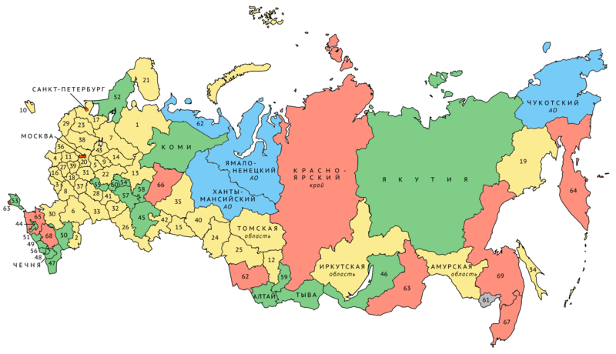
Когда наша страна отмечает День присоединения Крыма к России?
18 марта
26 марта
10 апреля

Slide 3
Как назывался Крымский полуостров до присоединения к России в 1783 году?
Таврида
Таврия
Скифия

Slide 4
Какие изменения произошли в государственно- правовом статусе Крыма в 1954 году?
Он был передан Украине
во время правления
Н.С. Хрущева с нарушением Конституции СССР

Slide 5
Какие события произошли в Крыму
16 марта 2014 года?
Референдум о статусе Крыма

Slide 6
Когда был подписан договор о присоединении Крыма к Российской Федерации?
18 марта 2014 г. Россия подписала договор о присоединении Республики Крым и города Севастополя к территории страны

Slide 7
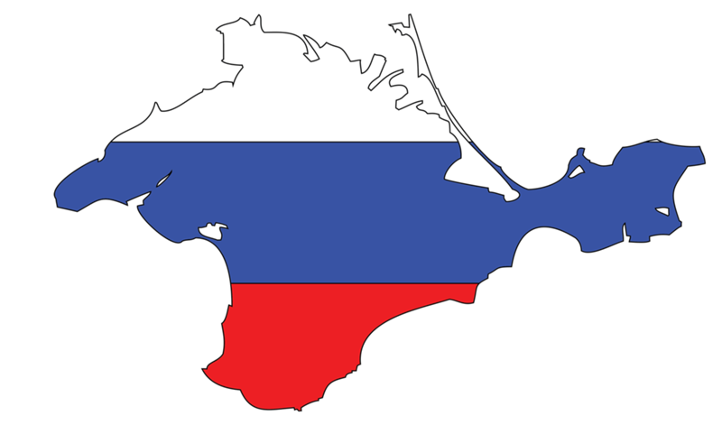
Что в переводе с крымско-татарского означает слово «Крым»?
Ров
Крепость
Берег

Slide 8
Назовите столицу Республики Крым
Симферополь — город в центре Крымского полуострова. Политический, экономический и культурный центр Республики Крым. Название Симферополь город получил в 1784 году в соответствии с модой того времени давать псевдогреческие названия городам на вновь присоединённых к России южных землях. Симферополь может переводиться с древнегреческого как «город общего блага», «город пользы».
Севастополь
Ялта
Симферополь

Slide 9
Как с 1797 по 1826 год назывался Севастополь?
Севастополь основан в 1783 г. как военно-морской порт и город в Ахтиарской бухте; название бухты — по татарской деревне Ахтияр. В 1784 г., в соответствии с бытовавшей тогда в Российской империи традицией давать новым городам названия на греческий манер, городу было присвоено название Севастополь — «священный город». В 1797 г. император Павел I переименовал город в Ахтияр. В 1826 г. сенатским указом городу было возвращено название Севастополь.
Керкинитида
Ахтиар
Кафа

Slide 10
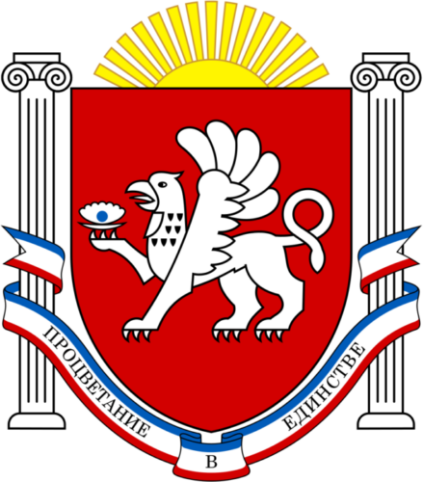
Какое мифическое животное изображено на гербе Крыма?
Грифон
Кентавр
Саламандра

Slide 11
А.С. Пушкин написал такие строки:
Поклонник муз, поклонник мира,
Забыв и славу, и любовь,
О, скоро вас увижу вновь,
Брега веселые, Салгира…
Что такое Салгир?
На территории Крыма свыше 50 солёных озер и 257 рек. Салгир — это главная и самая длинная река Крыма, её длина 232 км.
Озеро
Залив
Река

Slide 12
При каком правителе Крым вошел в состав России?
В 1783 году императрица Екатерина II издает Манифест о присоединении Крыма.
При Петре I
При Екатерине II
При Александре I

Slide 13
Кто был наместником Крыма и всей Новороссии при Екатерине II?
Светлейший князь Григорий Александрович Потёмкин-Таврический — первый русский устроитель Крыма. Именно он руководил присоединением Крыма к Российской империи и его первоначальным устройством. Под его руководством в Крыму начинает развиваться хлебопашество, виноградарство и садоводство, строятся школы, училища и гимназии.
Князь Потёмкин
Князь Меншиков
Граф Орлов

Slide 14
Сколько сильных землетрясений
насчитывается в истории Крыма с IV в. до н.э.
до настоящего времени?
Крым входит в список семи самых сейсмически опасных зон России. Керченский пролив — это тектонический разлом между Европой и Азией.
38
12
77

Slide 15
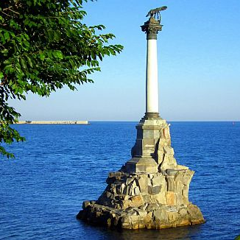
Как называется этот знаменитый монумент?
Памятник воинам-освободителям
Памятник затопленным кораблям
Памятник покорителям морей
Памятник затопленным кораблям стоит в Севастополе, недалеко от Приморского бульвара. Это величественное сооружение высотой в почти 17 метров напоминает о событиях 1854–1855 годов — о первой обороне Севастополя.

Slide 16
Среди участников Первой обороны Севастополя был артиллерийский подпоручик, ставший в дальнейшем великим русским писателем. Назовите этого писателя
В январе 1854 года Лев Николаевич Толстой был произведен в чин прапорщика и направлен в Крым. В Севастополе, стойко оборонявшемся от врагов, Толстой пробыл с ноября 1854 года до оставления города его защитниками в августе 1855 г.
Л.Н. Толстой
Ф.М. Достоевский
Н.В. Гоголь

Slide 17
В годы Великой Отечественной войны Крым
мужественно боролся с врагом. За проявленные мужество и стойкость два крымских города получили звание городов героев.
Назовите эти города
Кроме двух городов-героев в Крыму есть один "Город воинской славы" — 6 апреля 2015 года это почётное звание получила Феодосия.
Севастополь и Керчь
Севастополь и Симферополь
Севастополь и Феодосия

Slide 18
Киевский князь Владимир – креститель Руси, принял христианство из рук Византийской церкви в крымском городе Херсонес. На месте какого современного города находился Херсонес?
Херсонес Таврический — полис, основанный древними греками на юго-западном побережье Крыма. На сегодняшний день на месте древнего города располагается историко-археологический заповедник «Херсонес Таврический», который является не только основной достопримечательностью города Севастополь , но и историческим памятником мирового значения.
Керчь
Севастополь
Феодосия

Slide 19
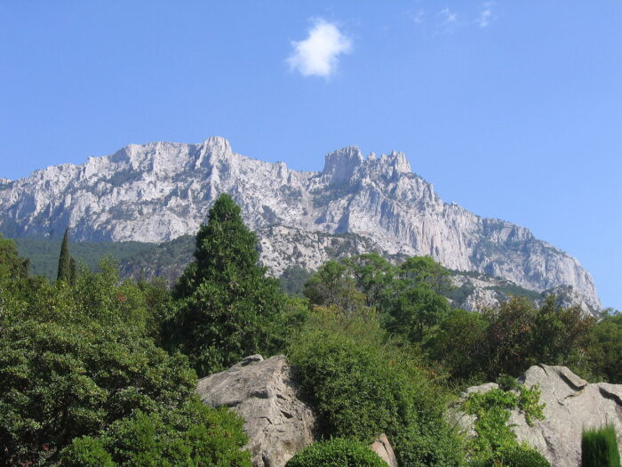
Как называется эта знаменитая крымская гора?
Кара-Даг
Чугуш
Ай-Петри
Гора Ай-Петри , пожалуй, одна из самых известных достопримечательностей Южного берега Крымского полуострова. Она хорошо видна из Ялты и её пригородов. Название Ай-Петри имеет греческое происхождение и переводится как «Святой Пётр».

Slide 20
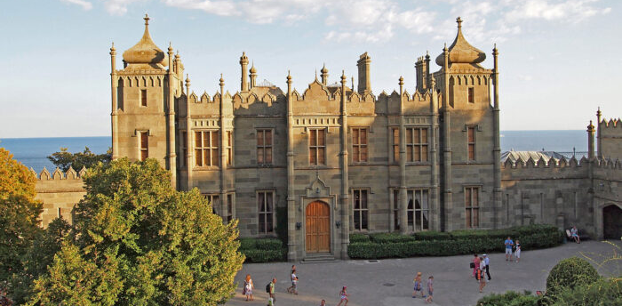
Какой дворец расположен в Алупке у подножия горы Ай-Петри?
Воронцовский дворец
Михайловский дворец
Мраморный дворец

Slide 21
Назовите художника, который родился и жил
в Феодосии и огромное количество картин посвятил любимому Крыму?
Иван Константинович Айвазовский — русский художник-маринист, коллекционер, меценат. Будучи художником с мировой известностью, Иван Константинович предпочитал жить и работать на своей родине — в Крыму. Айвазовский наиболее известен своими морскими пейзажами, которые составляют больше половины его работ — художник считается одним из величайших маринистов всех времён.
В.В. Верещагин
Н.К. Рерих
И.К. Айвазовский

Slide 22
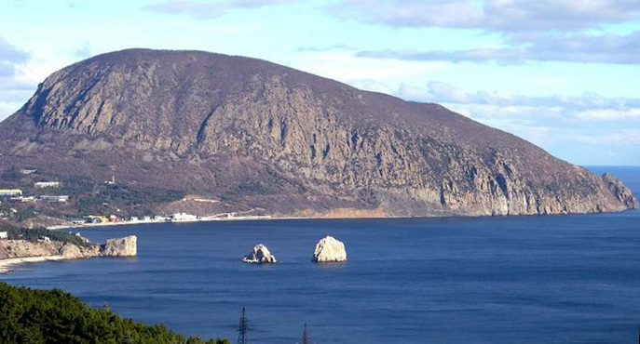
С каким животным связаны все легенды об этой крымской горе?
С медведем
Со слоном
С китом
Аю-Даг или Медведь-гора — гора на Южном берегу Крыма.

Slide 23
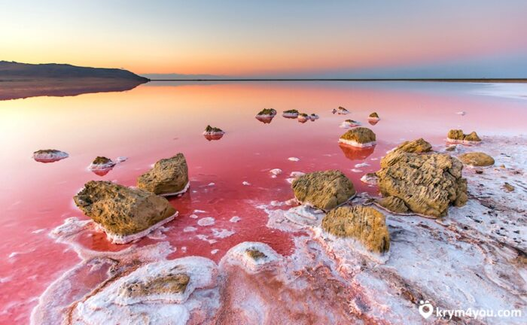
Чем привлекает туристов Кояшское озеро?
Кристально чистой водой
Приятным запахом
Необычным цветом воды
Кояшское озеро расположено на Восточном берегу Крымского полуострова, между городами Керчь и Феодосия. Озеро привлекает тысячи туристов розовым оттенком воды. Такой цвет воды дают микроскопические водоросли. При фотосинтезе они выделяют красные пигменты, которые и окрашивают воду.

Slide 24
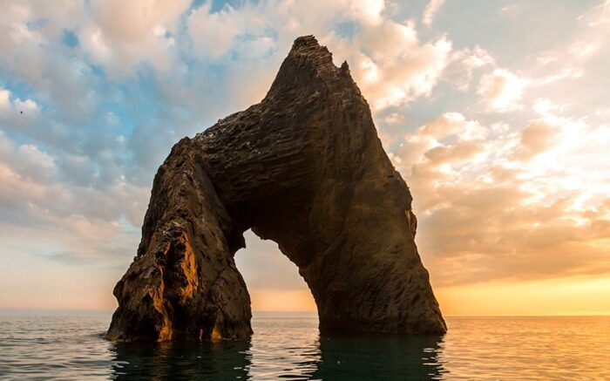
Какая природная достопримечательность является одной из визитных карточек Крыма?
Кунгурская пещера
Скала «Золотые ворота»
Урочище «Чарские пески»

Slide 25
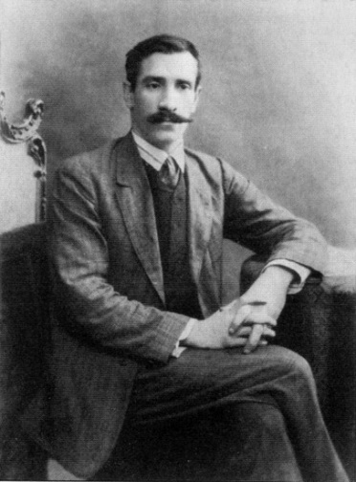
В каком городе находится дом-музей Александра Грина?
Старый Крым
Евпатория
Алушта

Slide 26
Какой государственный ботанический сад находится в Ялте?
В ботаническом саду представлено великое разнообразие плодовых деревьев персика, хурмы, граната, яблок, инжира, черешни и многих других деревьев. А если говорить о цветах, то, например, тюльпанов здесь 150 видов, а розовая коллекция достигает двух тысяч. Здесь можно встретить растения из Азии, Калифорнии, Кавказа, Новой Зеландии и даже Африки.
Ботанический сад Петра Великого
Никитский ботанический сад
Ботанический сад им. Н.В. Цицина

Slide 27
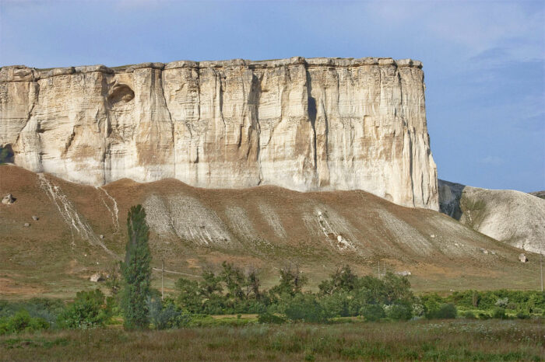
В силу своей необычной «внешности» эта скала неоднократно попадала на экраны телевизоров. Назовите эту знаменитую крымскую скалу
Белая скала
Башня Дьявола
Скала Афродиты

Slide 28
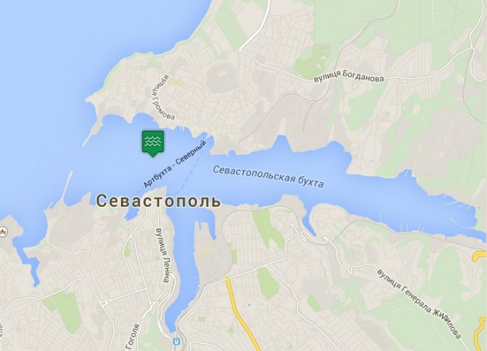
Какая бухта является самой большой в Крыму?
Севастопольская
Евпаторийская
Судакская

Slide 29
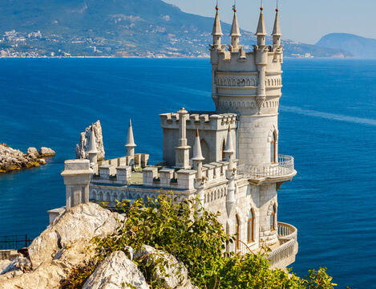
Какой памятник архитектуры и истории, расположен на отвесной 40-метровой Аврориной скале мыса
Ай-Тодор на южном берегу Крыма?
Воронцовский дворец
Ласточкино гнездо
Генуэзская крепость

Slide 30
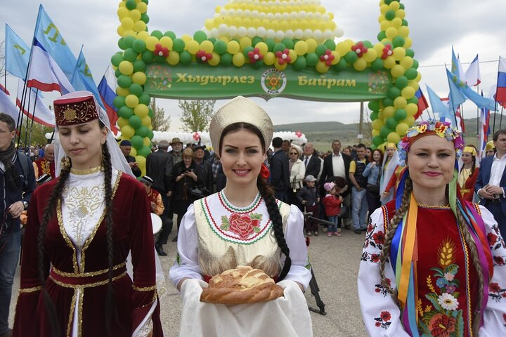
Какие языки являются государственными в Крыму?
Русский
Украинский
Крымско-татарский
Все ответы верны

Slide 31
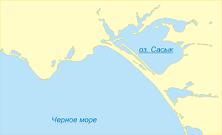
Назовите самое большое озеро полуострова Крым
Сакское
Сасык-Сиваш
Чокрак

Slide 32
Какой город является родиной Черноморского флота?
Севастополь

Slide 33

Назовите поэтов и писателей, в чьём
творчестве отразились основные мотивы, темы и красоты Крымского полуострова
А.С. Пушкин, Л.Н. Толстой, М.Ю. Лермонтов

Slide 34
Источники информации
https://krot.info/fony/51071-fon-s-krymom-dlja-prezentacii-65-foto.html
https://cdn.culture.ru/images/d35e07cd-a6a5-5197-9220-fa4611f3dc17
https://cdn2.static1-sima-land.com/items/1901857/0/700-nw.jpg
https://xn-----6kcbqggkggtcllvchedg5cwa0j.xn--p1ai/
https://kvizzi.ru/krym-viktorina/
https://travel-picture.ru/world/krym-i-sochi/chto-posmotret-v-sevastopole-letom-2015.htm
l https://kvizzi.ru/krym-viktorina/
https://ru.wikipedia.org/wiki/%D0%A1%D0%B0%D1%81%D1%8B%D0%BA
https://multiurok.ru/files/viktorina-posviashchiennaia-ghodovshchinie-vkhozhd.html
https://otvet.mail.ru/question/192210089
https://commons.wikimedia.org/wiki/File:%D0%92%D0%B8%D0%B4%D1%8B_%D1%81%D1%83%D0%B1%D1%8A%D0%B5%D0%BA%D1%82%D0%BE%D0%B2_%D0%A0%D0%BE%D1%81%D1%81%D0%B8%D0%B8_%D0%BD%D0%B0_%D0%BF%D0%BE%D0%BB%D0%B8%D1%82%D0%B8%D1%87%D0%B5%D1%81%D0%BA%D0%BE%D0%B9_%D0%BA%D0%B0%D1%80%D1%82%D0%B5.png

